Slide 1
운전 패턴 분석
Your Driving Pattern
컴퓨터공학부 2012150018 박수민
컴퓨터공학부 2012150033 이승민
컴퓨터공학부 2015150049 황태근
Notes:
Tip
시간 내에 발표 완료할 것(4분에 맞춰서 준비 할 것)
구성도, 기능을 중점으로 이야기 할 것.
구성도, 기능에 대한 질문 대비하여 스터디 진행하여, 질문에 대한 대답을 준비할 것.

Slide 2
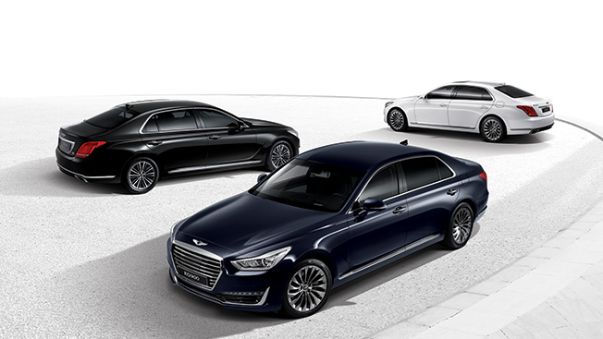
운행자의 패턴을 분석하여 운행자의 운행 습관 파악
이를 통해 사고와 졸음운전을 방지
Notes:
클라우드 가상화 시스템은 추가적인 하드웨어가 필요하지 않고 OS의 오버헤드도 적기 때문에 핵심적인 기술로 떠오르고 있습니다. 따라서 저희 조에서는 이 주제를 이용하여 졸업작품을 만들고자 기획ㅎㅏ였습니다.

Slide 3
1. 종합 설계 개요
2. 관련 연구 및 사례
3. 시스템 수행 시나리오
4. 시스템 요구 사항
5. 시스템 구성도
목차
6. 시스템 모듈 상세 설계
7. 개발 환경 및 개발 방법
8. 데모 환경 설계
9. 업무 분담
10. 졸업 연구 수행 일정
11. 필요 기술 및 참고 문헌

Slide 4
1
개요
배경[명사] : 사건이나 환경, 인물 따위를 둘러싼 주위의 정경
지난 발표에서의 지적 사항
- 서버가 없음
지적 사항에 대한 답변
외부 서버 추가
클라이언트가 운행 시작부터 운행 종료 시까지의 데이터를 가지고 사용자의 운전 기량을 계산하여 보여줌
결과를 또 다른 서버로 전송하여 일간 주간 월간 통계를 낼 예정

Slide 5
1
개요
배경[명사] : 사건이나 환경, 인물 따위를 둘러싼 주위의 정경
지난 발표에서의 지적 사항
- 구체적인 내용이 없음 (알고리즘, 데이터 등)
지적 사항에 대한 답변
핸들링 – 양 쪽 차선의 위치를 재고 중간 값을 계산한 다음 화면 중앙에 서 얼마나 벗어났는지, 3축 가속도 센서를 통해 좌우로 얼마나 기울 어 지는지를 통해 확인
속도 – 가속도 센서를 통해 일정하게 속도가 증가하는지 감소하는지 기 준을 재서 확인
급정거, 급출발, 급가속 – 가속도 센서를 통해 증가률을 보고 기준을 재서 확인

Slide 6
1
개요
배경[명사] : 사건이나 환경, 인물 따위를 둘러싼 주위의 정경
지난 발표에서의 지적 사항
- 어떤 종류의 운전자 운행 패턴을 분석하는지 상황을 설명할 것
- 상황에 따른 기술 나열
지적 사항에 대한 답변
- 개인운전자 ( 스마트폰을 사용하는 운전자 )
개인운전자 운전 습관 파악
핸들링 ( 3축 가속도 )
급정거 ( 가속도센서 )
급출발 ( 가속도센서 )
급가속 ( 가속도센서 )

Slide 7
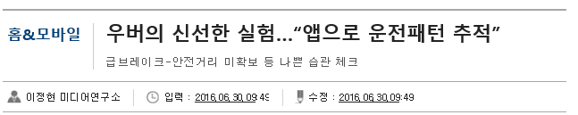
1
개요
배경[명사] : 사건이나 환경, 인물 따위를 둘러싼 주위의 정경
에코 드라이브 관련 관심 증가
운전 패턴을 통한 운전자의 습관 파악
운전 패턴을 통한 졸음 운전 방지

Slide 8

1
목적
목적[명사] : 실현하려고 하는 일이나 나아가는 방향
운전 면허 시험 시 새로운 평가의 기준이 될 수 있음
에코 드라이브 관심 증가 함에 따라 운전습관을 개선하여 연료 절감
데이터 수집을 통해 졸음 운전시 어떤 패턴이 발생하는 지 파악하면 사고를 예방 할 수 있음

Slide 9
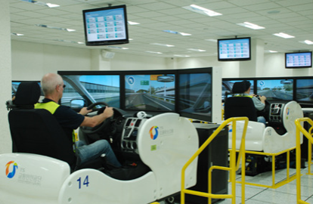
2
관련 연구 및 사례
차별화[명사] : 둘 이상의 대상을 각각 등급이나 수준 따위의
차이를 두어 구별된 상태가 되게 함
앱으로 운전 패턴 추적
에코 드라이브 교육
Notes:
현재 상용화되어있는 클라이언트 가상화 기술. 우리는 서버 가상화 이기때문에 차이점이 존재한다.서버 가상화와 클라이언트 가상화의 차이.서버의 퍼포먼스가 중요.
-------------------------------
질문 내용
작년 졸업작품과 차이점은 무엇인가?

Slide 10

3
시스템 수행 시나리오
시나리오[명사] : 어떤 사건에서 일어날 수 있는 여러 가지 가상적인 결과나 그 구체적인 과정
에코 드라이빙
- 급 가속 : 가속도 센서
- 급 정지 : 가속도 센서
- 급 출발 : 가속도 센서
졸음 운전 방지 : 수집된 데이터를 이용한 알고리즘
난폭 운전 : 수집된 데이터를 이용한 알고리즘
안전거리 확보 : 영상처리
User
목적 : 개인 운전자의 운전 습관을 파악

Slide 11
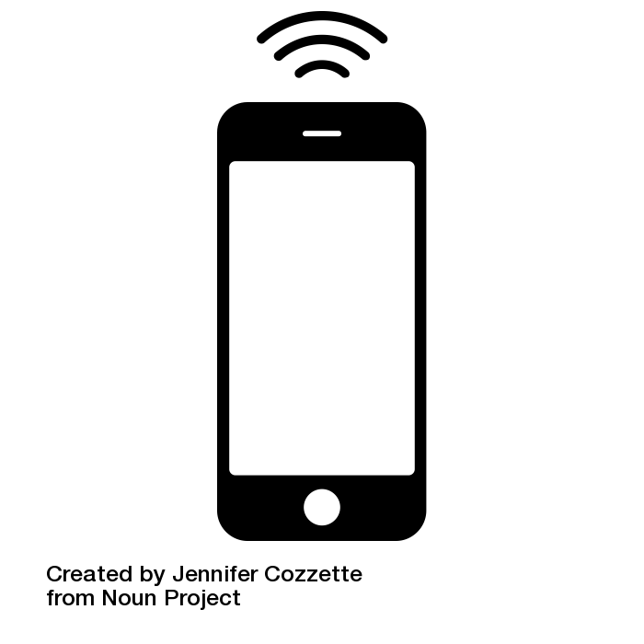
4
시스템 요구사항
요구 사항[명사] : 어떤 문제를 해결하거나 특정의 목적을 위하여 사용자가 필요로 하는 조건이나 능력
어플리케이션 요구사항
- 운전자, 차량 구분
- 운행 시작과 종료 시점
- 운행 종료 시 운행 데이터를 서버로 전송
- 운행 종료 시 운행 평가
- 앱 내에서 운행에 대한 통계치 확인

Slide 12

4
시스템 요구사항
요구 사항[명사] : 어떤 문제를 해결하거나 특정의 목적을 위하여 사용자가 필요로 하는 조건이나 능력
서버 요구사항
- 대기하며 기다리다가 운행 끝과 통계 요청 시 연결
- 운행이 끝날 때마다 운행 데이터를 받음
- 사용자가 일주일 통계, 한달 통계 요청 시 데이터 전송

Slide 13

4
시스템 요구사항
요구 사항[명사] : 어떤 문제를 해결하거나 특정의 목적을 위하여 사용자가 필요로 하는 조건이나 능력
데이터베이스 요구사항
- MYSQL을 사용
- 사용자 번호, 날짜, 운행번호, 급가속, 급정지, 급출발, 에코드라이빙, 난폭운전, 졸음운전 포함
- 사용자 번호와 날짜, 운행번호를 이용하여 각 운행을 구분
사용자 번호 : 해당 사용자의 휴대폰 번호
날짜 : 해당 운행의 날짜
운행 번호 : 해당 날짜에 운행한 번호 (날짜마다 1부터 시작)

Slide 14

4
시스템 요구사항
요구 사항[명사] : 어떤 문제를 해결하거나 특정의 목적을 위하여 사용자가 필요로 하는 조건이나 능력
운전 관련 요구사항
- 에코 드라이빙
급가속, 급정지, 급출발 횟수를 통한 통계
- 난폭 운전
잦은 차선 변경, 핸들의 움직임, 속도의 변화폭으로 확인
- 졸음 운전
핸들을 일정시간 이상 움직이지 않을 시
핸들을 횡방향으로 과하게 움직일 시 (좌우)
속도의 변화폭으로 확인
난폭운전과 졸음운전의 차이 구분 필요

Slide 15

5
시스템 구성도
구성[명사] : 몇가지 부분이나 요소들을 모아서 일정한 전체를 짜 이룸
Android App
- 운행 데이터 수집, 가공 - 하루, 일주일, 한달 단위 통계 출력
Local Database
- 운행 단위의 가공된 데이터를 가짐 - 급가속, 급정지, 급출발, 에코드라이빙, 졸음운전, 난폭운전
운행단위 데이터를 저장
하루단위 데이터 전송
App
Database
운행단위 데이터를 전송
일주일, 한달 단위 데이터를 전송
Server
- 데이터베이스로부터 데이터 검색 및 전송 - 사용자로부터 운행 데이터를 받아 데이터 베이스에 저장
Server Database
- 날짜, 사용자별 운행 데이터를 가짐
운행단위 데이터 전송
Server
일주일, 한달 단위 데이터를 전송
Database

Slide 16
6
시스템 모듈 상세 설계
시작
설계[명사] : 계획을 세움, 또는 그 계획
어플리케이션 실행
사용자 조작
어플리케이션 시나리오
운행 시나리오
- 운전자가 운행시 실시간으로 운행을 분석하고 그 후 평가 출력
통계 시나리오
- 운전자가 하루, 주간, 월간 단위로 운행 통계를 확인
운행
통계
운행 시작
운행 통계 확인
실시간 운행 분석
통계 선택(하루, 주간, 월간)
운행 종료
해당 통계 출력
운행 평가 출력
어플리케이션 화면
종료

Slide 17
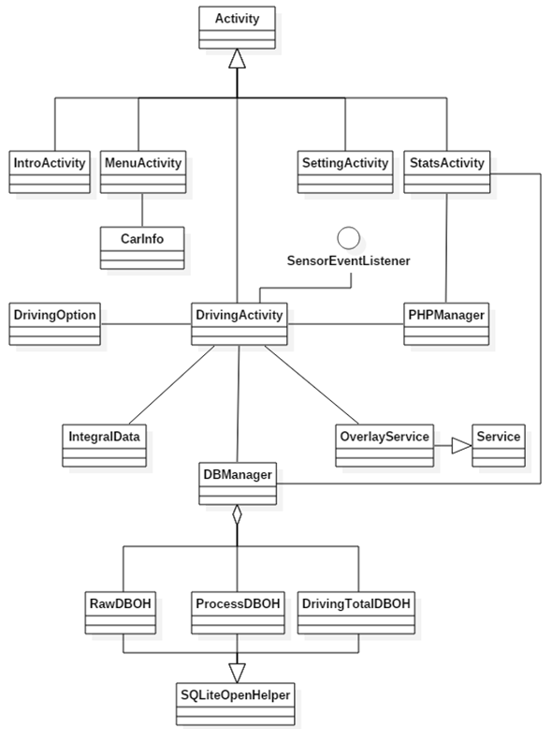
6
시스템 모듈 상세 설계
설계[명사] : 계획을 세움, 또는 그 계획
클래스 다이어그램
전체적 상세 설계
시스템 모듈을 설계 할 시 사용하는 데이터 베이스, 서버, 앱에 대한 상세 설계 내용

Slide 18
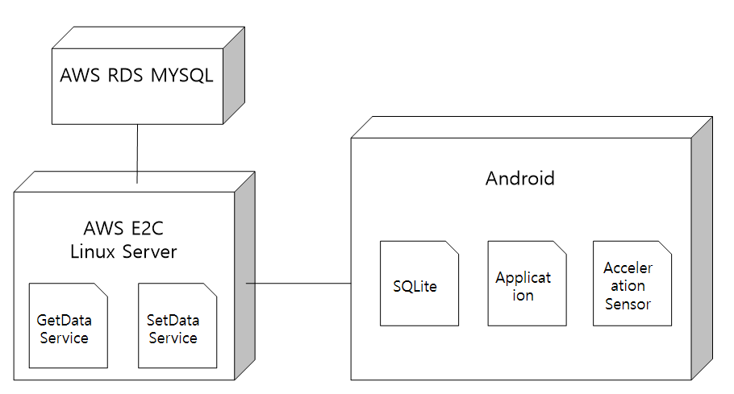
6
시스템 모듈 상세 설계
설계[명사] : 계획을 세움, 또는 그 계획
배포 다이어그램

Slide 19
6
시스템 모듈 상세 설계
설계[명사] : 계획을 세움, 또는 그 계획
클라이언트 DB 설계
서버 DB 설계
ClientDrivingProcessDB
Time | 시간
Speed | 속도
ServerDrivingDB
UserNum | 사용자의 전화 번호
DrivingDate | 운행한 날짜
DrivingNum | 해당 날짜에 운행 횟수
DrivingTime | 해당 운행의 운행 시간
DrivingDistance | 해당 운행의 총 이동거리
HardAccNum | 운행 중 급가속 횟수
HardStopNum | 운행 중 급정지 횟수
QuickStartNum | 운행 중 급출발 횟수
EchoDriving | 에코드라이빙 점수
RecklessDriving | 난폭운전 점수
DozeDriving | 졸음운전 점수
ClientDrivingRawDB
Accel_X | x축의 가속도
Accel_Y | y축의 가속도
Accel_Z | z축의 가속도
ClientDrivingTotalDB
DrivingTime | 해당 운행의 운행 시간
DrivingDistance | 해당 운행의 총 이동거리
HardAccNum | 운행 중 급 가속 횟수
HardStopNum | 운행 중 급 정지 횟수
QuickStartNum | 운행 중 급 출발 횟수
EchoDring | 에코드라이빙 점수
ReklessDriving | 난폭운전 점수
DozeDriving | 졸음운전 점수

Slide 20
6
시스템 모듈 상세 설계
설계[명사] : 계획을 세움, 또는 그 계획
운전자 운전 차량 생성 및 삭제
기능
- 운전자가 앱 사용시 운전 차량 생성 및 삭제
다루는 정보
- 차량 : 사용자의 차를 구분하기 위한 정보
크게 대형, 중형, 소형으로 나뉨
데이터 사용 용도
- 사용자 소유의 차량이 여러 대 있을 경우 이를 구분하기 위해 사용
- 사용자가 앱을 처음 사용할 시 또는 새로운 차량의 등록을 원할 시 등록
- 사용자가 차량 삭제를 원할 시 삭제

Slide 21
6
시스템 모듈 상세 설계
설계[명사] : 계획을 세움, 또는 그 계획
운전자 차량 선택
기능
- 사용자의 차량이 여러 대 있을 경우 운행할 차량을 선택
다루는 정보
- 차량 : 사용자의 차량을 구분하기 위한 정보
차량 선택 조건
- 차량이 한대 있을 시 선택 없이 하나의 차량이 default값이 됨
- 차량이 여러 대 있을 경우 운행 시작 시 List를 띄워 줌

Slide 22
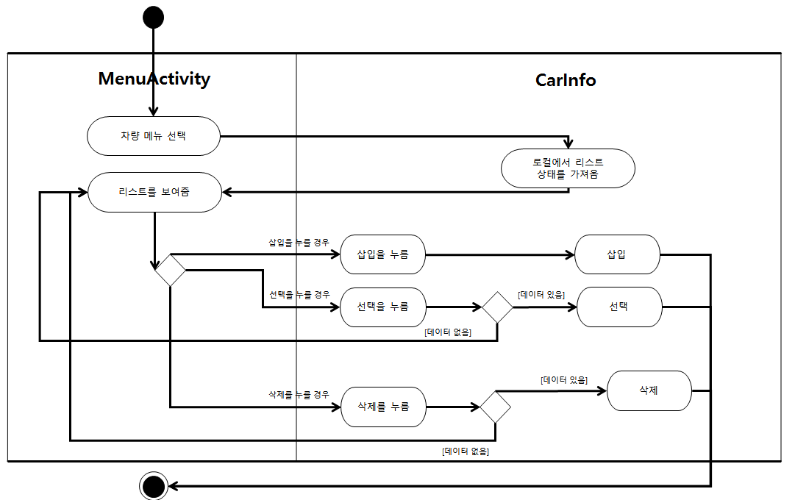
6
시스템 모듈 상세 설계
설계[명사] : 계획을 세움, 또는 그 계획

Slide 23
6
시스템 모듈 상세 설계
설계[명사] : 계획을 세움, 또는 그 계획
운행 시작
기능
- 운행 시작과 동시에 운행 데이터 수집
- 주기적으로 가속도 센서 값을 받아와 기록
다루는 정보
- 가속도 센서 값 : 사용자의 운행 패턴을 분석하기 위한 데이터
가속도 센서 값은 x,y,z값으로 이루어 짐

Slide 24
6
시스템 모듈 상세 설계
설계[명사] : 계획을 세움, 또는 그 계획
졸음 운전, 난폭 운전 실시간 확인
기능
- 기록된 가속도 센서 값을 통해 패턴 확인
- 패턴을 분석을 통해 감지가 될 시 운전자에게 경고 알람
다루는 정보
- 가속도 센서 값 : 사용자의 운행 패턴을 분석하기 위한 데이터
가속도 센서 값은 x,y,z값으로 이루어 짐
데이터 처리
- 받아온 가속도 센서 값을 이전 데이터와 비교하여 변화폭이 클 시 데이터 처리

Slide 25
6
시스템 모듈 상세 설계
설계[명사] : 계획을 세움, 또는 그 계획
운행 종료
기능
- 운행이 종료 될 시 운전자가 운행 종료를 누름
- 운행 중 기록된 가속도 센서 값을 통해 운행 평가를 진행
- 운행 시작부터 종료 시점까지의 운행 데이터를 서버로 전송
다루는 정보
- 가속도 센서 값 : 사용자의 운행 패턴을 분석하기 위한 데이터
가속도 센서 값은 x,y,z값으로 이루어 짐
데이터 처리
- 가속도 센서 값을 이용해 급정지, 급출발, 급가속, 에코드라이빙, 졸음운전 횟수, 난폭운전 횟수를 계산

Slide 26
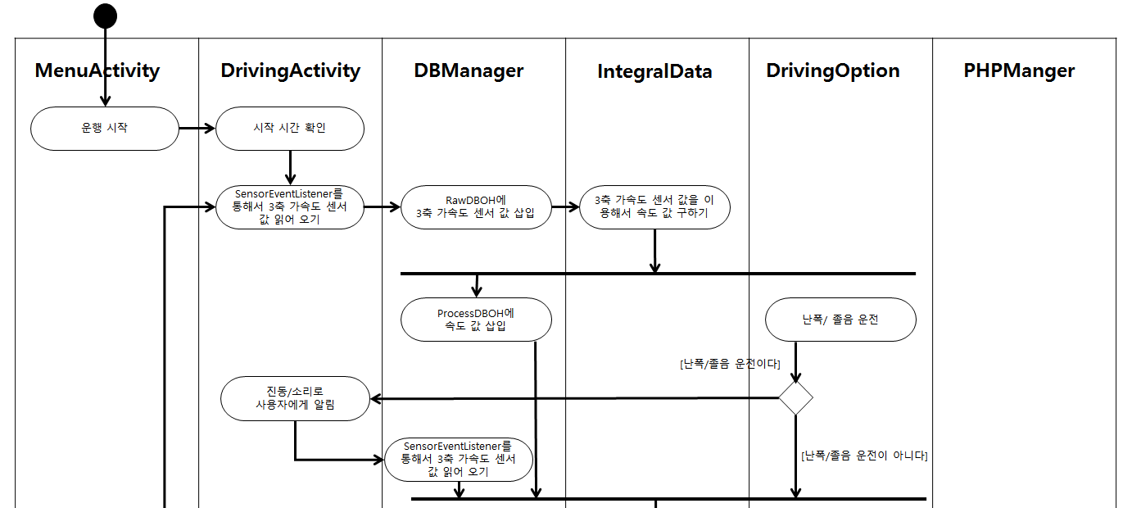
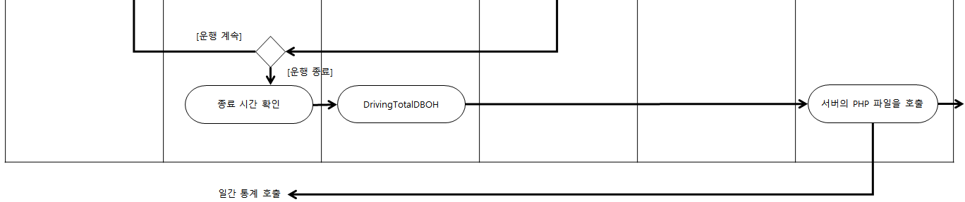
6
시스템 모듈 상세 설계
설계[명사] : 계획을 세움, 또는 그 계획

Slide 27
6
시스템 모듈 상세 설계
설계[명사] : 계획을 세움, 또는 그 계획
운행 중 백그라운드 동작
기능
- 백그라운드 설정 시, OverLay View로 전환
- OverLay View를 통해 사용자가 운행 시작, 운행 종료를 쉽게 할 수 있도록 변경
- 운행 중 YourDrivingPattern어플리케이션 이외에 다른 어플리케이션을 사용해야 할 경우를 위한 기능 ex) 네이게이션, 전화 통화 등

Slide 28
6
시스템 모듈 상세 설계
설계[명사] : 계획을 세움, 또는 그 계획
운전자 운행 평가 통계
기능
- 사용자가 하루, 일주일 또는 한달 단위로 자신의 운행 평가 통계를 확인
다루는 정보
- 급가속, 급출발, 급정지
- 에코드라이빙
- 졸음운전
- 난폭운전
데이터 처리
- 하루단위의 경우, 어플리케이션 로컬 데이터베이스 내의 데이터 활용
- 일주일, 한달 단위의 경우, 서버 데이터베이스 내의 데이터 활용

Slide 29
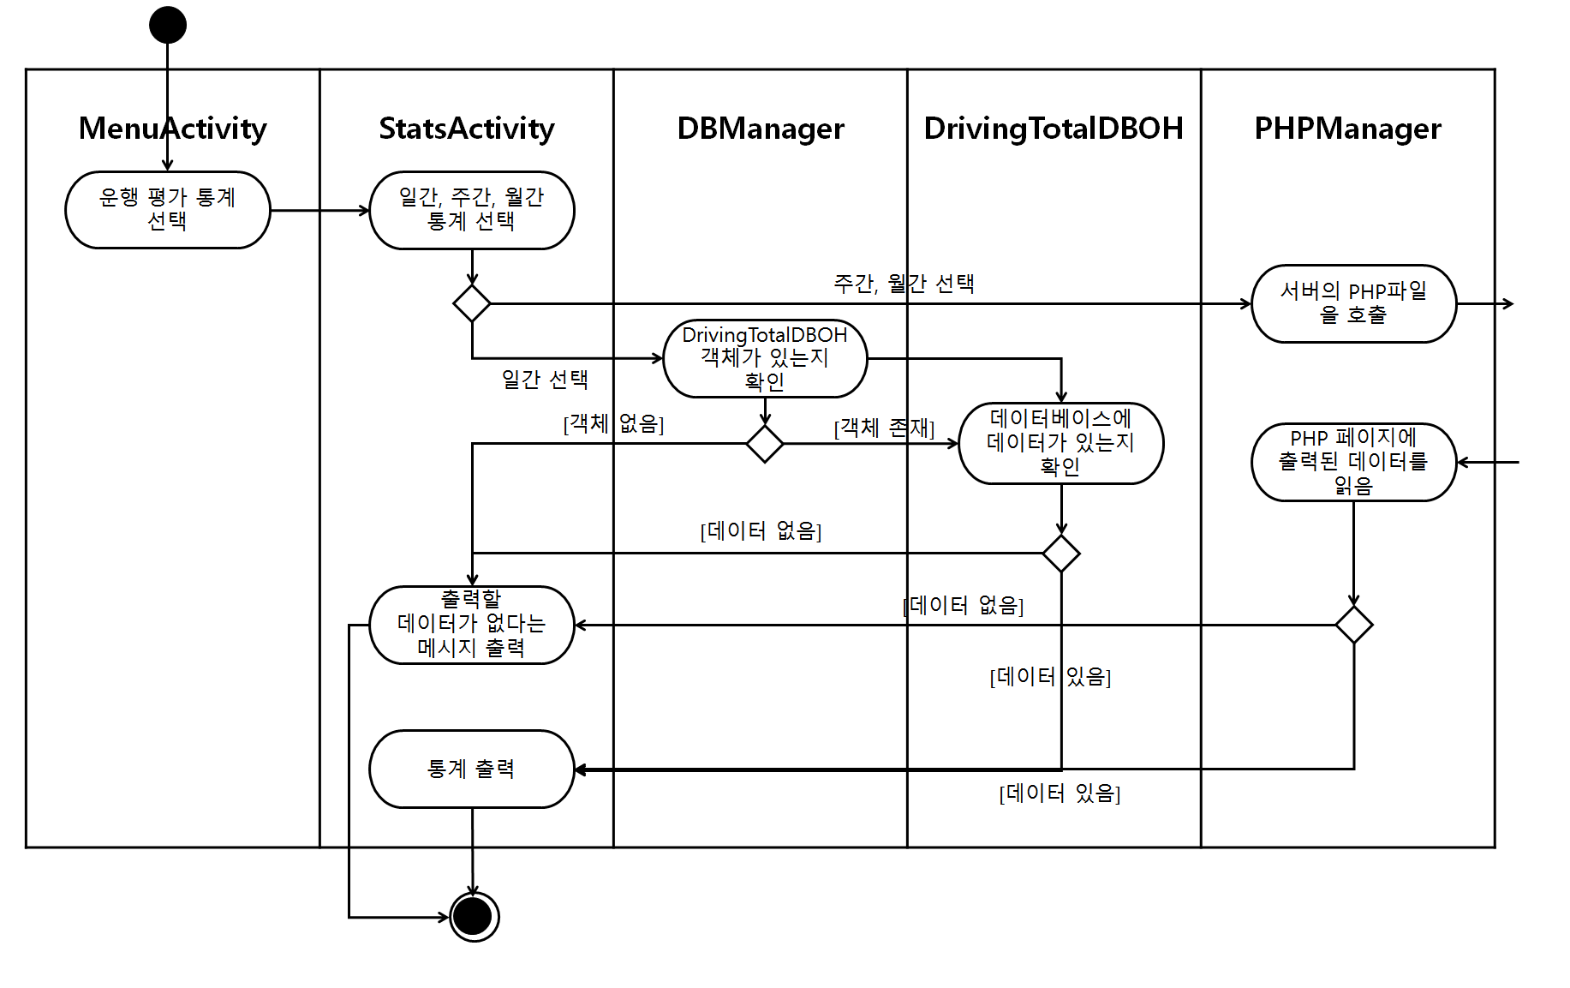
6
시스템 모듈 상세 설계
설계[명사] : 계획을 세움, 또는 그 계획

Slide 30
6
시스템 모듈 상세 설계
설계[명사] : 계획을 세움, 또는 그 계획
운행 정보 초기화
기능
- 사용자의 모든 운행정보를 삭제
다루는 정보
- 로컬 데이터베이스 및 서버 데이터베이스의 운행 정보
데이터 처리
- 로컬 데이터 베이스 초기화
- 서버 데이터 베이스 내의 해당 운전자에 대한 운행 정보 초기화

Slide 31
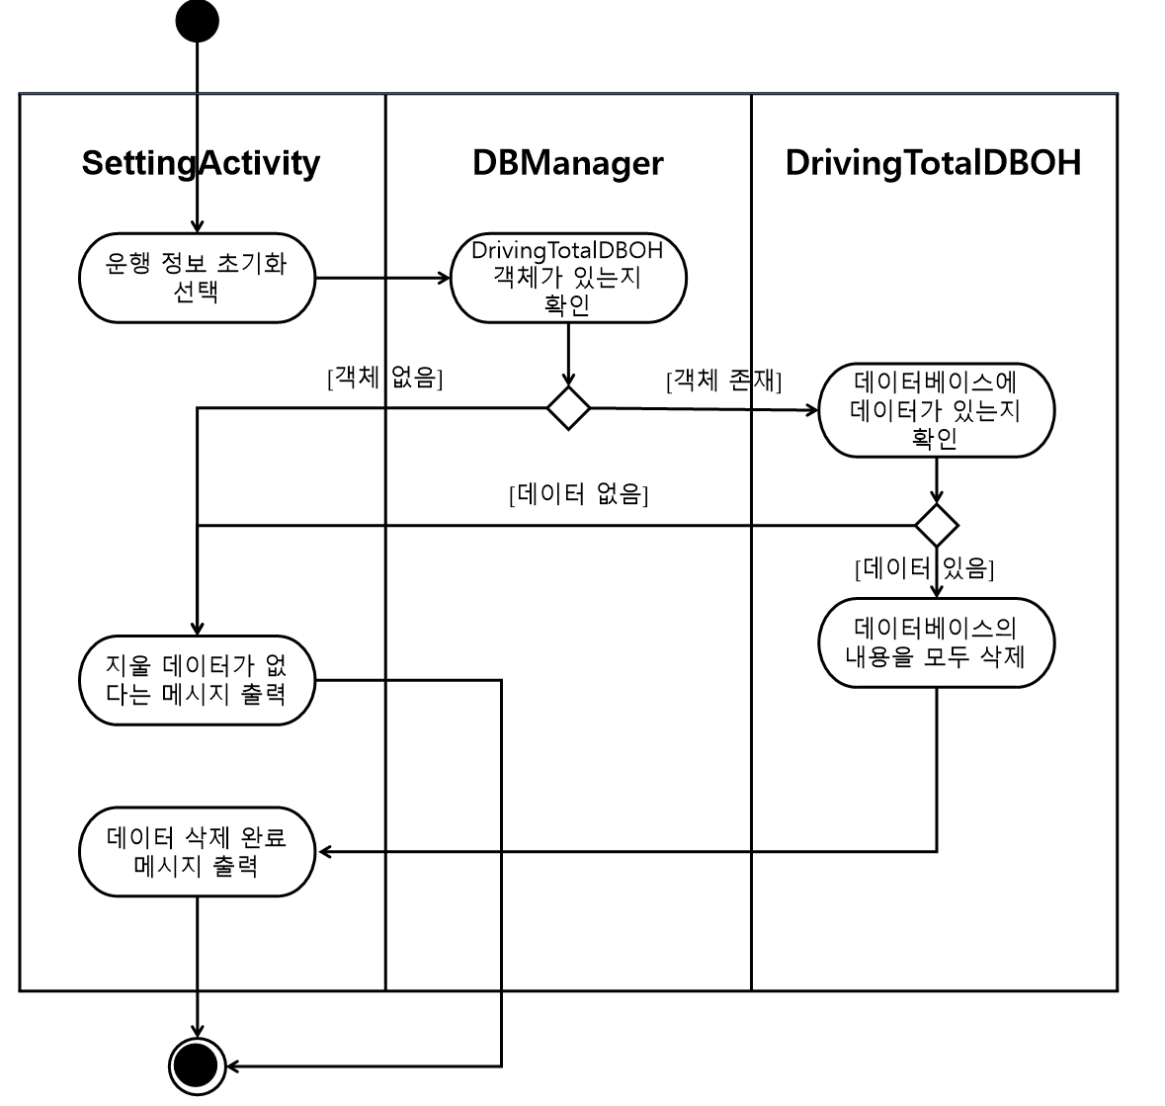
6
시스템 모듈 상세 설계
설계[명사] : 계획을 세움, 또는 그 계획

Slide 32
6
시스템 모듈 상세 설계
설계[명사] : 계획을 세움, 또는 그 계획
MYSQL 데이터
베이스에 연결
(mysql_connect, mysql_select_db)
일주일, 한달 통계 데이터 전송 (서버)
기능
사용자의 요청이 있을 때, 서버 데이터 베이스
내의 해당 사용자의 운행 통계를 전송
다루는 정보
- 서버 데이터베이스의 운행 정보
데이터 처리
서버 데이터 베이스 내의 해당 운전자의 번호와
요청한 기간과 일치하는 데이터를 사용자에게 전송
클라이언트로부터 사용자번호, 날짜, 기간을 받음 (POST)
쿼리를 이용하여 조건에 맞는 데이터를 검색
(mysql_query)
[연결 실패]
데이터 출력 (echo)

Slide 33
6
시스템 모듈 상세 설계
설계[명사] : 계획을 세움, 또는 그 계획
MYSQL 데이터
베이스에 연결
(mysql_connect, mysql_select_db)
사용자로부터 운행 데이터를 수신 (서버)
기능
사용자의 운행 종료 시 해당 운행정보를
수신하여 데이터 베이스에 저장
다루는 정보
- 사용자 번호, 날짜, 운행 번호, 운행 평가 데이터
사용자 번호, 날짜, 운행 번호가 합쳐져 기본 키
클라이언트로부터 입력할 데이터를 받음 (POST)
[연결 실패]
쿼리를 이용하여
데이터 삽입
(mysql_query)

Slide 34

7
개발 환경 및 개발 방법
환경[명사] : 생물에게 직접,간접으로 영향을 주는 자연적 조건이나 사회적 상황
O S : Window
언어 : Java
APP : Android Studio
D B : My SQL
Notes:
gktl

Slide 35
7
개발 환경 및 개발 방법
환경[명사] : 생물에게 직접,간접으로 영향을 주는 자연적 조건이나 사회적 상황
1. Application
- Android Studio를 이용한 Android app 구현
- 안드로이드 4.0부터 6.0버전까지 구현
- 기기 내 가속도 센서 이용
2. Server 및 DB
- AmazonWebService을 이용한 Linux서버 구축
- MySQL을 이용한 DB 구축
Notes:
gktl

Slide 36
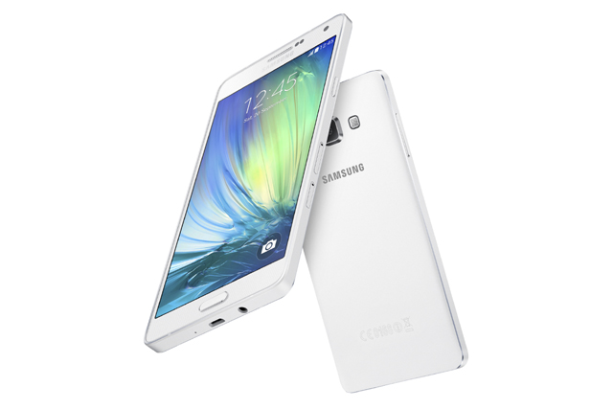
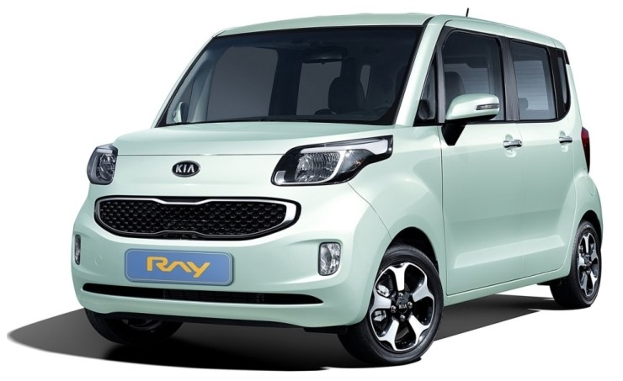
8
데모 환경 설계
환경[명사] : 생물에게 직접,간접으로 영향을 주는 자연적 조건이나 사회적 상황
Samsung Galaxy A7
렌트 및 대중교통
Notes:
gktl

Slide 37
9
업무 분담
분담[명사] : 나누어서 맡음
 | 박수민 | 이승민 | 황태근
자료수집 | 운전 패턴 관련 연구 사례 조사 + 핸드폰 기기에 사용될 센서 조사
설 계 | App 설계 | App 설계 | App 설계
구 현 | App 구현 DB 구현 패턴 분석 및 정형화 | App 구현 영상 처리구현 패턴 분석 및 정형화 | App 구현 UI, UX구현 데이터 및 통계 출력 설계
테스트 | 통합테스트 유지보수

Slide 38
10
졸업 연구 수행 일정
일정[명사] : 일정한 기간 동안 해야할 일의 계획을 날짜별로 짜 놓은 것
항목 | 추진 사항 | 12월 | 1월 | 2월 | 3월 | 4월 | 5월 | 6월 | 7-9월
자료수집 | - 주제에 따른 사전조사, 자료수집 - 제안서작성
요구사항 정의 및 분석 | - 요구사항 분석 (기능적, 비기능적 분류) - 분석된 자료를 바탕으로 요구사항 정의
구현 | - 서브 모듈 구현
통합 및 테스트 | - 서브모듈 테스트 - 테스트 된 서브 모듈 점진적으로 통합하여 테스트
유지보수 | - 서브 모듈 통합 테스팅 과정에서 생기는 문제점 보완
최종 검토 및 발표 | - 졸업작품 보고서, 시스템 사용 매뉴얼 작성 - 시스템 최종점검 - 발표

Slide 39
11
참고 문헌
문헌[명사] : 연구의 자료가 되는 서적이나 문서
관련 산업
AUTOMOTIVE, “자율주행과 ‘5가지 동인 모델”, http://www.autoelectronics.co.kr/article/articleView.asp?idx=1640, (2015. 03)
ZDNet Korea, “우버 ‘앱으로 운전패턴 추적’”, http://www.zdnet.co.kr/news/news_view.asp?artice_id=20160630093254, (2016. 06. 30)
다음, “당신의 운전패턴은? 에코드라이브 체험교육“, http://blog.daum.net/hellopolicy/6980049, (2010.08.02)

Slide 40
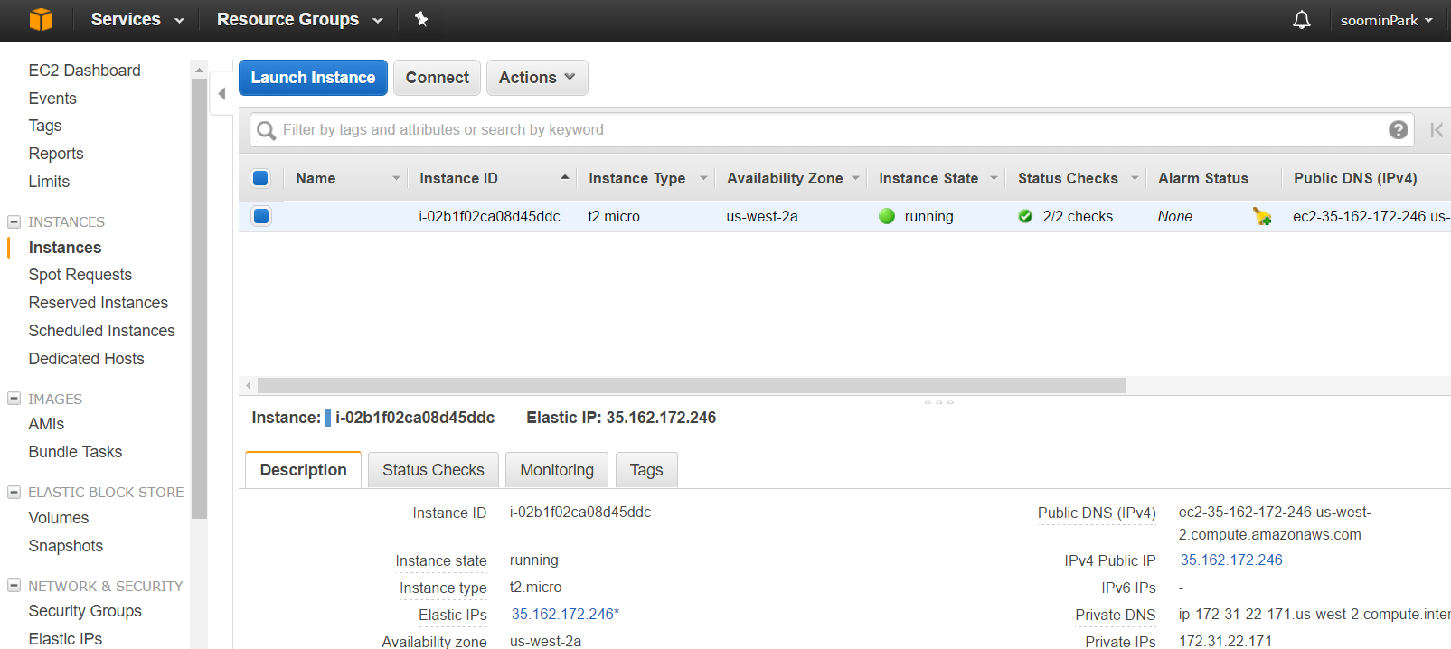
11
필요 기술
기술[명사] : 사물을 잘 다룰 수 있는 방법이나 능력
Amazon Web Service 를 이용하여 서버와 서버 데이터 베이스를 구현

Slide 41
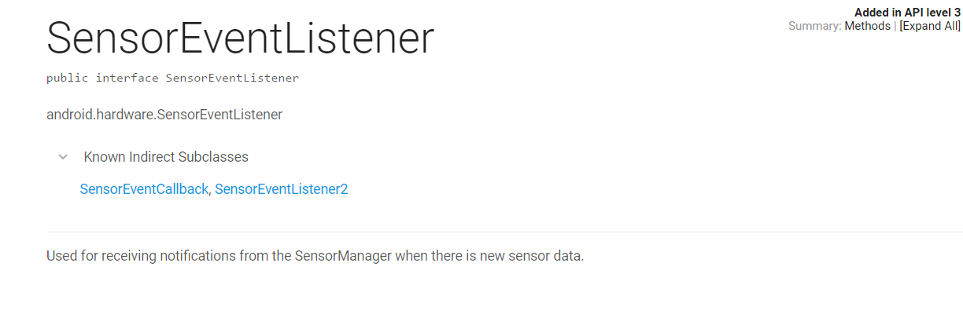
11
필요 기술
기술[명사] : 사물을 잘 다룰 수 있는 방법이나 능력
SensorEventListener 인터페이스를 이용한 가속도 센서 활용

Slide 42
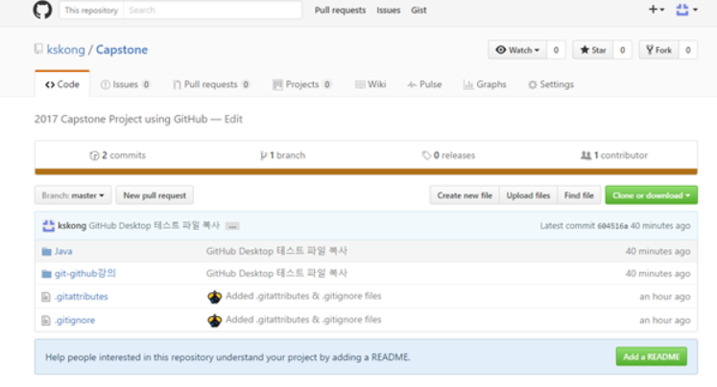
11
필요 기술
기술[명사] : 사물을 잘 다룰 수 있는 방법이나 능력
GitHub 통한 개발 협업

Slide 43
THANK YOU
감사합니다!

